Slide 1
基于语言特征和注意力机制
的中文反讽识别研究
Research on Chinese Irony Identification
Based on Linguistic Features and Attention Mechanism
邱晓枫
中国语言文学系
qiuxiaofeng@pku.edu.cn
指导老师 詹卫东

Slide 2
绪论
研究背景及意义
反讽(verbal irony)
一种修辞现象，以间接的方式表达说话人真实的意图，通常是为了达到礼貌、讽刺、幽默、凸显等语用功能。
（涂靖 2002，刘正光 2002）
正话反说
老王也没啥高人之处，除了比我俩多练个十几年。
说话人对话题强烈的情感倾向
反话正说
节假日还要去加班，真是太充实了。
重要的信息不直接在文本中出现→对正确分析社交媒体用户情感提出了挑战
本体研究方面：丰富相关研究成果
针对反讽识别的可计算研究的意义
应用方面：提高情感分析、人机对话等NLP任务准确率，服务于舆情分析

Slide 3
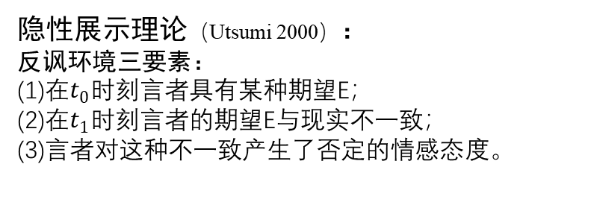
绪论
研究现状
本体研究角度的分类：
1.言语反讽(verbal irony) 2.情景反讽(situational irony) 3.戏剧反讽(dramatical irony)
Grice为代表的经典理论（Grice 1975）：
反讽是隐含义代替明示义，是一种违反“质准则”(充足、真实、相关和无歧义)的特殊用法
Sperber的提示理论（Sperber 1984）：
反讽总是隐含地表达一种态度，反语的关联总是或至少部分地取决于言者对回应观点的态度
共同伪装理论（Clark & Gerrig 1984）：
隐性展示理论（Utsumi 2000）：
反讽环境三要素：
(1)在$t_{0}$时刻言者具有某种期望E；
(2)在$t_{1}$时刻言者的期望E与现实不一致；
(3)言者对这种不一致产生了否定的情感态度。
S1
H1
批评态度
从S1的无知、考虑不周等
言者S
听者H
识别伪装，推导反讽

Slide 4
绪论
研究现状
机器学习
基于特征统计情况分类，无法挖掘语义
反讽识别研究
主要方法
从可计算化的角度，研究反语识别的特征构建和分类学习方法
深度学习
网络结构复杂，参数巨大，可解释性差
针对中文的反讽识别研究
Tang等构建了一个繁体字的反讽语料库，并分析了一些反语常用句式(Tang et al. 2014)
以基本词汇情感、谐音词、连续的标点符号、微博长度等为特征的传统机器学习分类器（邓钊 等 2015, 邢竹天 等 2015 ）
以CNN为主的深度学习分类模型（孙晓 等 2015, 卢欣 等 2019）
中文反讽识别研究的难点
1.语言差异(英文研究中的特征不能直接对应；中文语法和语义结构更加复杂，一些反讽现象连人工标注起来也有困难)
2.缺乏完整、权威的中文反讽语料库(基于部分规则的构建方法使得Tang构建的语料库的语料模式比较单一)
3.社交媒体语言特点(文本形式的信息、不规范性…)
4.模型的局限(传统机器学习方法的准确度有限、CNN缺失的时序信息和长距离依赖问题、深度学习方法的可解释性问题…）

Slide 5
中文社交媒体反讽的语言特征
不同理论的共同认识
反讽包含着某种不一致
本研究的认识
通过非负面的字面义表达负面的隐含义的一种修辞方式
具有非字面义的修辞方式 | 反讽 | 隐喻 | 转喻
举例 | ……厉害…… | 主流 | 铁窗
字面义 | ~ | 主要+河流 | 铁的+窗户
非字面义 | 不厉害，差劲 | 主要部分 | 监狱
特点 | 强调两个层级意义的反差和分化 | 两个层级基于相似性或相关性的意义扩展
反 讽
形式
目的

Slide 6
中文社交媒体反讽的语言特征
四种反讽语言的形式特征(模式)
一、表达负面情感的成分+表达非负面情感的成分
即最典型的反讽形式“明褒暗贬”、“正话反说”
→
语义反差明显地违反
“无歧义”的质准则
→
(s1)很好，我语文作业又写错了。
(s2)真山真水拍成了假山假水，这导演太厉害了！
negative context
二、提示负面情感的成分+表达非负面情感的成分
(s3)废青没口罩活不下去，我还以为他们没脸皮可以省口罩。
(s4)少看点网络上的公知言论吧，他们脑子里跟塞驴毛一样。
→
→
交际意图模糊不明
subjective attitude

Slide 7
中文社交媒体反讽的语言特征
四种反讽语言的形式特征(模式)
→
提示非字面义
→
三、提示非字面义的成分+表达非负面情感的成分
!
implied meaning hint
(s5)一个引导全球经济超百年的金融桂冠不如各位键盘选手眼界高，思路广……
(s6)别忘了这些战疫英雄：“居里夫人”王某、“通稿复读机”某君、“好院长”蔡某。
(s7)难怪那么多人喜欢当键盘侠呢，躲在屏幕后面喷人可真爽！
四、具有语义或逻辑矛盾的成分+表达非负面情感的成分
(s8)下午两点半关门，领事馆你可以再懒一点！
(s9)乱收费的最高境界就是被自愿。
明显地违反质准则
以达到特殊的表达效果
→
→
contradiction

Slide 8
中文社交媒体反讽的语言特征
反讽相关的具体语言特征(形式特征的实现依赖于更具体的特征)
1、Skip-n元词组合
(s1)很好，我语文作业又写错了。
(s10)很好，不差钱的尼克斯又当了回人傻钱多的扶贫者。
(s8)下午两点半关门，领事馆你可以再懒一点！
(s11)拜托，公司的网络可以再慢一点吗？
很好……又 +
负面情感成分
可以……再 + 负面情感的形容词
2、标记强烈情感强度的副词
对更坏事实的期待
(s2)真山真水拍成了假山假水，这导演太厉害了！
(s12)这帮人其他事不会干，贩卖焦虑最在行！
(s13)你可真是太聪明了，连这道题都做不来。
(s14)这政策解读起来简直就是魔幻现实主义。
情感倾向的对比更加鲜明，提示特殊的表达效果
作为焦点敏感算子标记语义焦点
“语义焦点的存在性是反讽的必要不充分条件” （Clift 1999）

Slide 9
中文社交媒体反讽的语言特征
矛盾在两个层面上的反映
反讽相关的具体语言特征
3、“被+X”构式
语义特征
“员工”的语义角色
常规的“被+VP” VP[-可控]
受事
(s9)乱收费的最高境界就是被自愿。
(s15)领导的“爱心表演”就是员工被慈善。
(s16)每年看统计数据觉得自己生活水平很高，结果还不是被平均。
“被+X” X[+可控]
施事
隐含的、实际意义上的施事力量出现，强制地令动作发生
4、特定的网络词汇
(s3)废青没口罩活不下去，我还以为他们没脸皮可以省口罩。
(s7)难怪那么多人喜欢当键盘侠呢，躲在屏幕后面喷人可真爽！
(s18)一个无视规则闯红灯的人最后竟然得到这种和稀泥的处理，我醉了……
提示反讽or自身就已经实现了反讽
5、特定的标点符号

Slide 10
中文社交媒体反讽的语言特征
实验数据集建立
从体育、电影、新闻、娱乐等领域，收集了1万条微博数据
人工标注的含有情感的句子 | 19268
含有反讽的句子 | 1291
反讽句子占比 | 6.58%
反讽标注作为一个二分类问题，若为反讽则标注标签为1，反之则为0
对于不一致的标注观点开展讨论，统一认识
对数据类别进行平衡化处理，按正负样本比例1：1构建中文反讽数据集

Slide 11
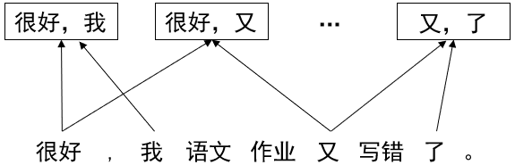
中文社交媒体反讽的语言特征
语言特征选取(按卡方统计量)
(1)Skip-n元词组合
编号 | skip-n元词组合 | 卡方统计值
1 | …这…很… | 3.546
2 | …连…都… | 3.448
3 | …很好…又… | 3.258
4 | …可以…再… | 2.792
5 | …又…真是… | 2.787
(2)标记情感强度的副词
很、真是、太、有点、挺、完全、非常、那么、超、过于、最、满、却、反倒、偏偏
(3)特定的网络词汇
键盘侠、毒鸡汤、五毛、公知、尼玛、作死、废青、醉了、人设、圣母、战狼、沙雕、奇葩、bb、河蟹

Slide 12
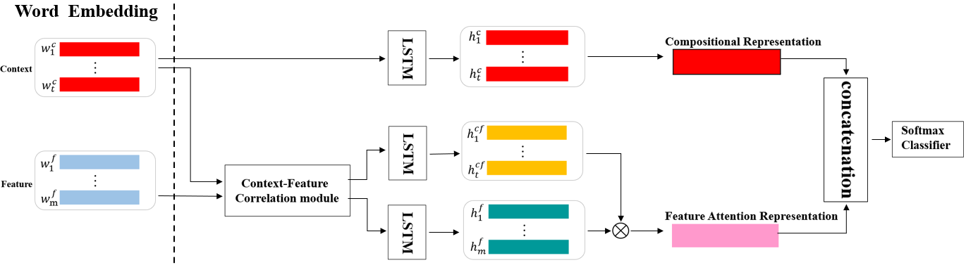
融合语言特征的注意力机制的中文反讽识别模型
（Irony-Feature Enhanced Attention Network, IEAN）
词嵌入向量(Word Embedding)
Skip-gram训练
IEAN框架

Slide 13
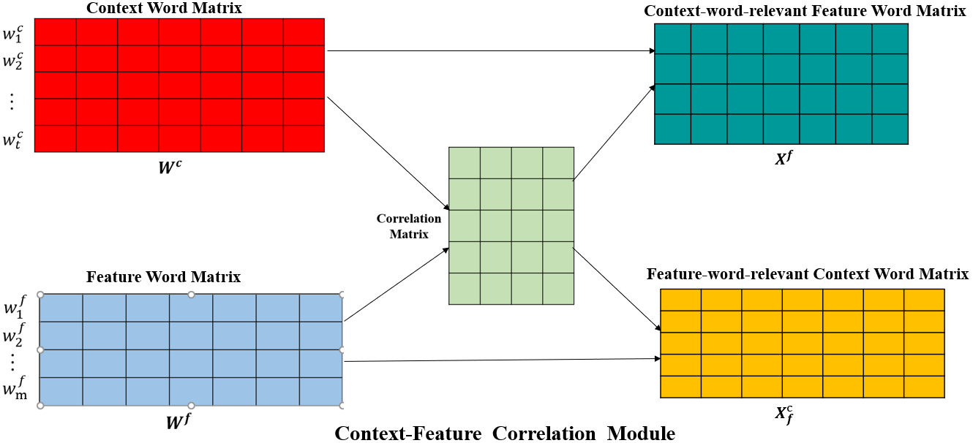

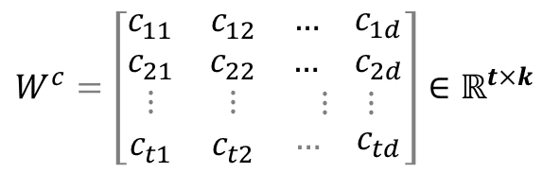




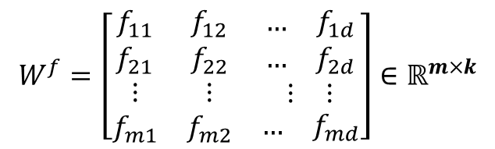

融合语言特征的注意力机制的中文反讽识别模型
（Irony-Feature Enhanced Attention Network, IEAN）
$W^{c}=\left[\begin{matrix}\begin{matrix}c_{11} \\ c_{21}\end{matrix} & \begin{matrix}c_{12} \\ c_{22}\end{matrix} & \begin{matrix}\begin{matrix}… & c_{1d}\end{matrix} \\ \begin{matrix}… & c_{2d}\end{matrix}\end{matrix} \\ ⋮ & ⋮ & \begin{matrix}⋮ & ⋮\end{matrix} \\ c_{t1} & c_{t2} & \begin{matrix}… & c_{td}\end{matrix}\end{matrix}\right]∈ℝ^{t×k}$
$$W^{f}=\left[\begin{matrix}\begin{matrix}f_{11} \\ f_{21}\end{matrix} & \begin{matrix}f_{12} \\ f_{22}\end{matrix} & \begin{matrix}\begin{matrix}… & f_{1d}\end{matrix} \\ \begin{matrix}… & f_{2d}\end{matrix}\end{matrix} \\ ⋮ & ⋮ & \begin{matrix}⋮ & ⋮\end{matrix} \\ f_{m1} & f_{m2} & \begin{matrix}… & f_{md}\end{matrix}\end{matrix}\right]∈ℝ^{m×k}$$
文本相关的特征表示矩阵$X^{f}$
$X^{f}=M^{f}·W^{c}∈ℝ^{m×d}$
特征相关的句子表示矩阵$X_{f}^{c}$
$$X^{f}=M^{f}·W^{c}∈ℝ^{m×d}$$
定义特征相关的句子表示矩阵$X_{f}^{c}$
$X_{f}^{c}={(M^{f})}^{T}·W^{f}∈ℝ^{t×d}$

Slide 14
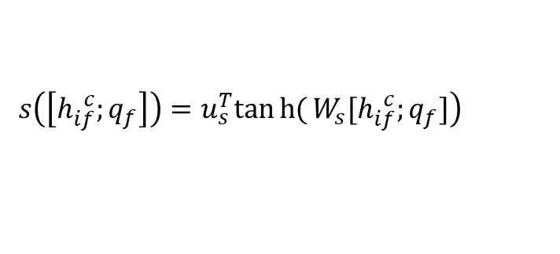

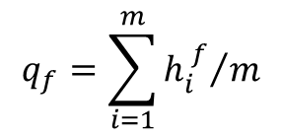

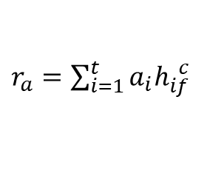




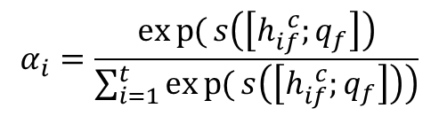
融合语言特征的注意力机制的中文反讽识别模型
（Irony-Feature Enhanced Attention Network, IEAN）
隐藏状态矩阵
$H^{c}=LSTM(W^{c})$
$H^{f}=LSTM(X^{f})$
$H_{f}^{c}=LSTM(X_{f}^{c})$
反讽特征增强的句子语义表示$r_{a}$
$r_{a}=\sum_{i=1}^{t}{a_{i}h_{if}^{ c}}$
$$q_{f}=\sum_{i=1}^{m}{{h_{i}^{ f}}/m}$$
$$\left.s\left(\left[h_{if}^{ c};q_{f}\right]\right)=u_{s}^{T}tanh{(}W_{s}[h_{if}^{ c};q_{f}]\right)$$
$$α_{i}=\frac{exp{(}s\left(\left[h_{if}^{ c};q_{f}\right]\right)}{\left.\sum_{i=1}^{t}{exp{(}s\left(\left[h_{if}^{ c};q_{f}\right]\right)}\right)}$$
全连接层
$h$ =$h^{c} r_{a}$
softmax分类层
$\hat{y}=\frac{exp⁡({\tilde{w}}_{o}^{T}h+{\tilde{b}}_{o})}{\sum_{i=1}^{C}{exp⁡({\tilde{w}}_{o}^{T}h+{\tilde{b}}_{o})}}$
模型参数
词向量维度 | L2正则化系数$λ$ | 学习率 | 遗忘率 | LSTM的隐层规模 | 迭代次数 | Optimizer
300 | $${10}^{−8}$$ | $${10}^{−3}$$ | 0.5 | 256 | 5 | Adam

Slide 15
融合语言特征的注意力机制的中文反讽识别模型
（Irony-Feature Enhanced Attention Network, IEAN）
实验结果和分析
(1)选取语言特征的有效性验证
第一组实验设置
方法 | 说明
BOW | 单独使用词袋的文本表示
BOW+Feature | 特征和词袋结合的文本表示，按照χ²统计量大小选取前2000维
方法 | 分类器 | 精确率 | 召回率 | F值
BOW | NB | 0.6971 | 0.6682 | 0.6823
 | SVM | 0.75 | 0.7058 | 0.7272
 | RF | 0.8125 | 0.6259 | 0.7071
BOW +Feature | NB | 0.7786 | 0.6994 | 0.7368
 | SVM | 0.8182 | 0.7578 | 0.7868
 | RF | 0.8361 | 0.693 | 0.7578
传统的词袋模型仅仅反映了部分句子上下文的信息
↑
一定程度上缓解上述问题
选取的反讽语言特征与反讽具有强相关性

Slide 16
融合语言特征的注意力机制的中文反讽识别模型
（Irony-Feature Enhanced Attention Network, IEAN）
实验结果和分析
(2)IEAN模型有效性验证
编号 | 方法 | 精确率 | 召回率 | F值
1 | LSTM | 0.7679 | 0.7396 | 0.7535
2 | Bi_LSTM | 0.7858 | 0.7656 | 0.7756
3 | Self_Attention | 0.8125 | 0.7864 | 0.7993
4 | CNN | 0.8404 | 0.7907 | 0.8148
5 | IEAN(our model) | 0.8527 | 0.8269 | 0.8390
6 | IEAN w/o pretrained wv | 0.7806 | 0.7380 | 0.7587
1 vs 2
语序信息在反讽语言建模中的重要性
2 vs 3
模型通过对比句子内部词对之间的关系，动态地关注哪些词更有利于反讽句子的识别
4 vs 123
CNN则一向在分类问题上表现不错
5 vs baseline
结合外部语言知识，利用句子上下文词和反讽特征词之间的交互信息分配权重，有利于获取句子整体语义
6 vs 5
基于领域预训练的词向量能够捕捉词语间的关联关系，更好地刻画语言中的词语分布（相当于间接引入外部数据）

Slide 17
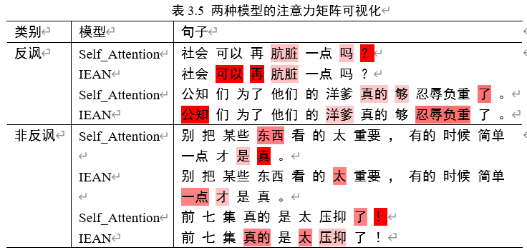
融合语言特征的注意力机制的中文反讽识别模型
（Irony-Feature Enhanced Attention Network, IEAN）
实验结果和分析
(3)基于注意力矩阵可视化的模型分析
两个可解释性方向
（Lipton 2017）
事后解释(采取学习模式，并从中吸取一些有用的见解)
透明度（寻求提供一些方法来了解模型本身的核心机制）
整体来看，IEAN对与反讽具有强相关性的一系列特征词的关注比较到位
相似
人从语言特征中获取提示进而辨识反讽隐含义

Slide 18
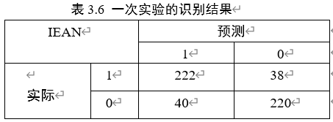
融合语言特征的注意力机制的中文反讽识别模型
（Irony-Feature Enhanced Attention Network, IEAN）
实验结果和分析
(4)错误分析
预测为反讽，实际为非反讽
(s19) 我 个人 很 喜欢 肖战 在 这 部 戏 里 的 人设 。
(注意力干扰)
广义的上下文信息
预测为非反讽，实际为反讽
(依赖于背景知识)
(s20)他 那 张 嘴 ，靠谱 到 能 把 北极熊 说成 南极 物种 。
(s21)傻仔 去 罢课 ， 我 先 去 上课 。
(s22)毕竟 猪 不能 抬头 看 天空 。
(依赖于上文“这已经是第四位开学的港独头目了。”)
(依赖于上文“节目组只在乎眼前热度，欠缺长远考虑，分明是在瞎弄。”)
狭义的上下文信息

Slide 19
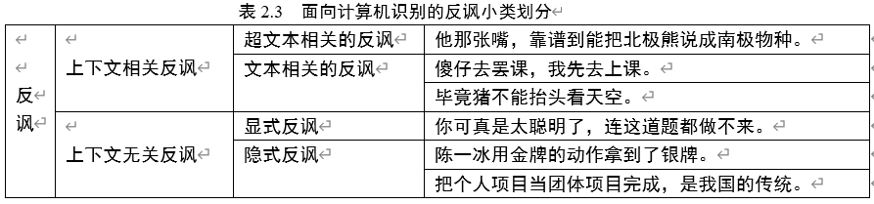
融合语言特征的注意力机制的中文反讽识别模型
（Irony-Feature Enhanced Attention Network, IEAN）
面向计算机的反讽小类划分
识别难度
上下文相关反讽 > 上下文无关反讽
需要特殊形式的数据构建和网络设计来引入反讽相关的上下文信息
隐式反讽 > 显式反讽
缺乏明显的标记提示，其非字面义的表示也往往未成固定模式，具有临时性
超文本相关的反讽vs 文本相关的反讽
严格来说是基于任务特点的划分，尚不能对计算机识别的难度差异进行直接比较

Slide 20
结论
1.中文社交媒体的语言特征分析
2.融合语言特征的注意力机制的中文反讽识别模型
构建了分布平衡的实验数据集
新模型的有效性
说明了各种特征与反讽现象本质、认知过程的一些联系
对模型内部表示的形成和特定表示对反讽识别的贡献进行了对比说明
具有语言学理论支持的反讽特征能够得到了统计意义上的有效性验证
从计算机识别的角度对反讽小类进行划分
不足与展望
数据集规模偏小 → 半自动地构建中文反讽语料库
识别赖广义上下文信息的反讽句子时效果仍然不理想 → 特定领域的知识图谱建立
任务目标单一 → 情感分析任务的目标逐渐从文本分类向结构化信息抽取提高
期望结合语言知识和计算模型的简单尝试 → 如何将高质量的语言知识注入到深度学习模型中是一项有趣而有意义的工作

Slide 21
参考文献
涂靖. 反讽的语用特征和限制条件[J].外语学刊,2002(1):77-81.
刘正光. 反语理论综述[J].解放军外国语学院学报,2002(4):16-21.
卢欣, 李旸, 王素格. 融合语言特征的卷积神经网络的反讽识别方法[J].中文信息学报, 2019,33(5):31-38.
孙晓, 何家劲, 任福继. 基于多特征融合的的混合神经网络模型讽刺语用判别[J].中文信息学报, 2016，30(6):215-233.
邢竹天, 徐扬. 面向网络文本的汉语反讽修辞识别方法研究[J].山西大学学报(自然科学版), 2015,38(3):385-391.
Grice.P.H.Logic and conversation [ A] . In Cole, P. & Morgan, J.( Eds)Syntax and Semantics [C] .Vol. 3:Speech Acts:41 - 58.London:Academic Press, 1975.
Clark H.H&Gerrig R.J.On the pretense theory of irony [J]. Journal of Experimental Psychology:General,113. 1(1984):121-126.
Utsumi A. A unified theory of irony and its computational formalization[C]//International Conference on Computational Linguistics, 1996: 962-967.
Sperber D, Wilson D. Relevance:Communication and Cognition [M]. Oxford: Blackwell, 1986/1995.
Tang Y J, Chen H. Chinese irony corpus construction and ironic corpus construction and ironic structure analysis[C]//Proceedings of the 25th International Conference on Computational Linguistics, 2014:1269-1278.
Clift R. Irony in Conversation[J]. Language In Society, 1999, 28(4):523-553.
Kingma D P, Ba J. Adam: A method for stochastic optimization[J]. arXiv preprint arXiv:1214.6980v8, 2015.
Yoon Kim. Convolutional neural networks for sentence classiﬁcation[C]. In Proceedings of EMNLP 2014.
Zhouhan Lin, Minwei Feng, Cicero Nogueira dos Santos, Mo Yu, Bing Xiang, Bowen Zhou, and Yoshua Bengio. A structured self-attentive sentence embedding[C]//Proceedings of the International Conference on Learning Representations(ICLR), 2017.
Zachary C. Lipton. The mythos of model interpretability[J]. arXiv preprint arXiv:1606.03490v3, 2017.

